Slide 1


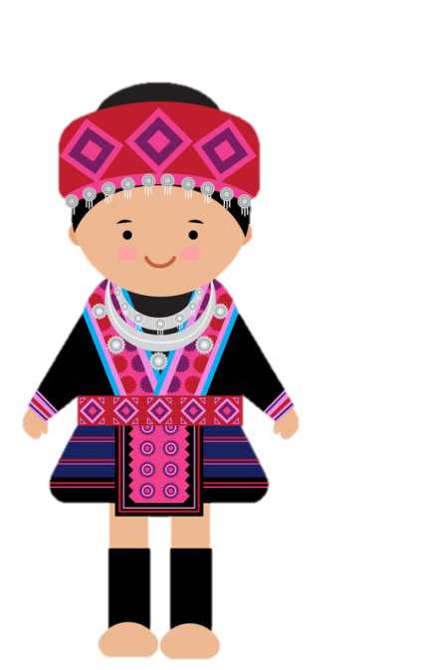
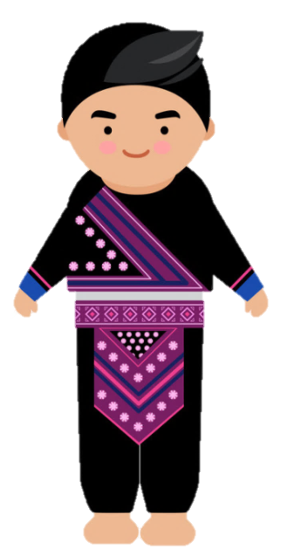
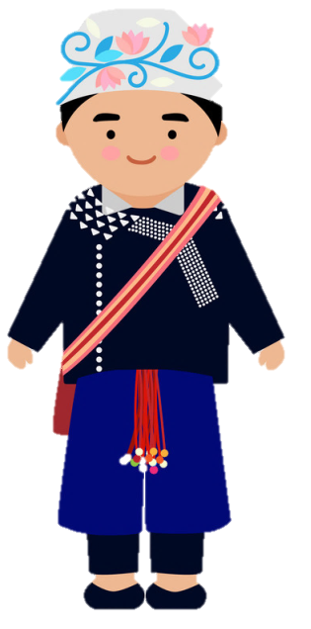
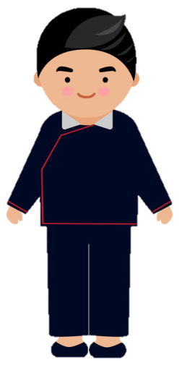
1. Ôn và khởi động

Slide 2
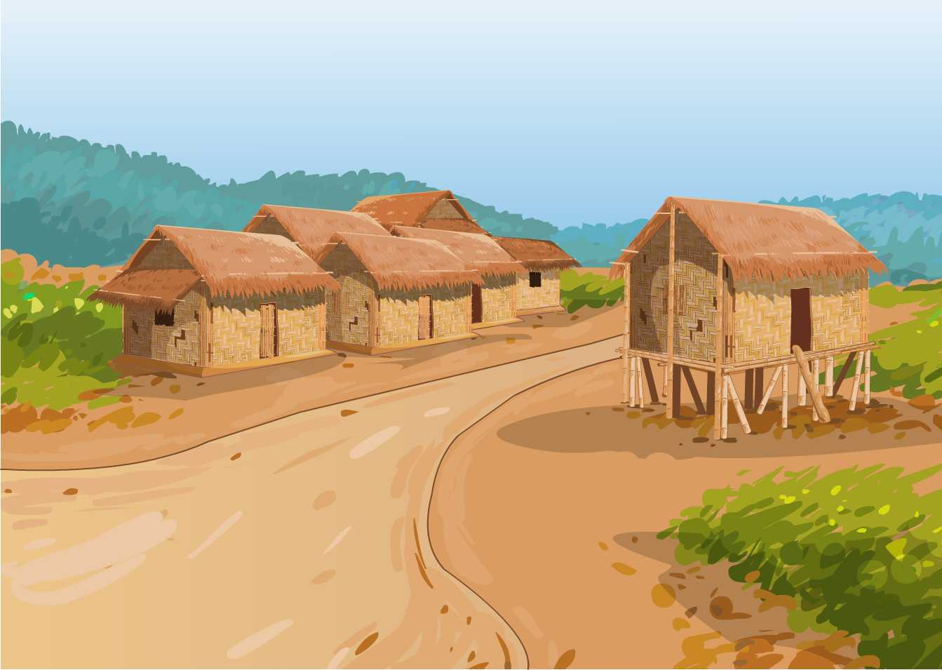
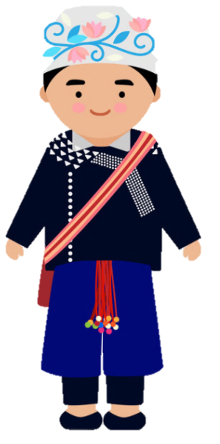

Notes:
Bản quyền thuộc về: FB Hương Thảo - https://www.facebook.com/huongthaoGADT/

Slide 3

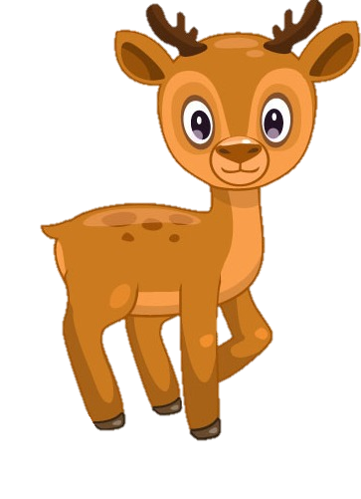



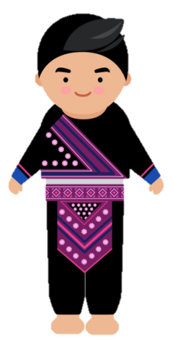
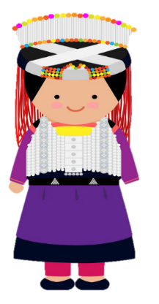
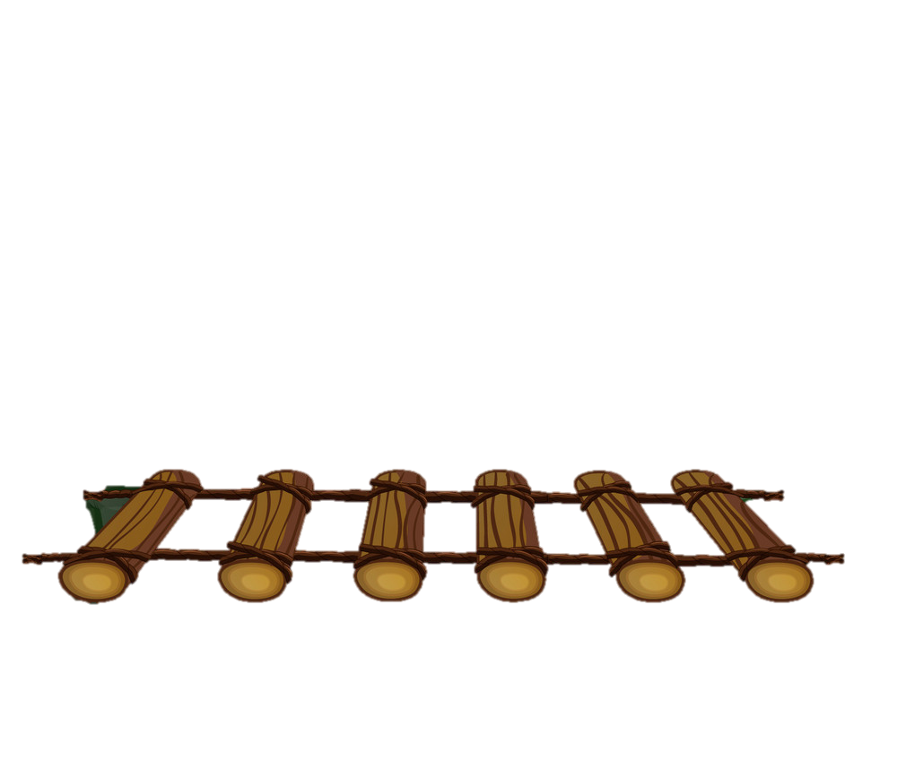
Hằng ngày các bạn học sinh vùng cao phải đi bộ mấy tiếng đồng hồ, vượt bao con núi, dòng sông mới đến được điểm trường, đến được với con chữ. Bây giờ các bạn miền xuôi ơi hãy giúp các bạn ấy qua sông dễ dàng bằng cách là trả lời đúng các câu hỏi để xây cầu nhé!
1
2
3
4
5
CẢM ƠN CÁC BẠN NHÉ!
CHÚNG MÌNH SẼ
CỐ GẮNG HỌC TỐT, MAI SAU GIÚP NƯỚC NON NHÀ !
Đến bài mới
Notes:
Bấm vào các câu hỏi để ra trả lời, trả lời xong bấm quay về, bấm enter để từng đoạn cầu được xây lên

Slide 4

Bài trước em học là bài gì?
0
5
3
2
4
1
Đáp án:
Mùa vàng
Trở về

Slide 5
Bài Mùa vàng viết về mùa nào trong năm?
0
5
3
2
4
1
Đáp án:
Mùa thu
Trở về

Slide 6
Chuyển động lên xuống nhịp nhàng theo gió là nghĩa của từ nào?
0
5
3
2
4
1
Đáp án: Dập dờn
Trở về

Slide 7
Gieo hạt cho mọc thành cây non là nghĩa của từ nào?
0
5
3
2
4
1
Đáp án: Ươm mầm
Trở về

Slide 8
Hạt gì nho nhỏ.
Trong trắng ngoài vàng.
Xay, giã, dần, sàng.
Nấu thành cơm dẻo?
0
5
3
2
4
1
Đáp án: hạt thóc
Trở về

Slide 9
22
Vẻ đẹp quanh em
Hạt thóc
Bài
7

Slide 10


  Tiết 1 + 2
Notes:
Bài giảng thiết kế bởi: Hương Thảo - tranthao121004@gmail.com

Slide 11

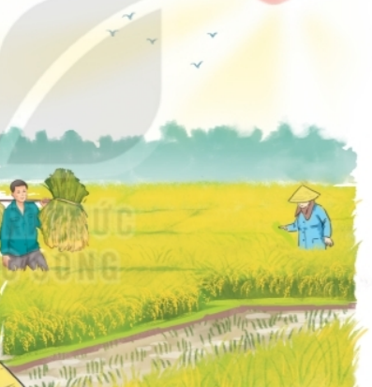
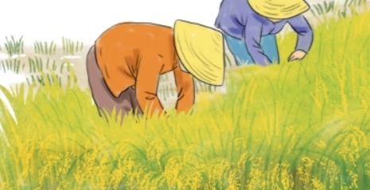
2
ĐỌC
Hạt thóc
Đọc mẫu
a
Tôi chỉ là hạt thóc
Sinh ra trên cánh đồng
Giấu trong mình câu chuyện
Một cuộc đời bão dông
Dẫu hình hài bé nhỏ
Tôi trải cả bốn mùa
Dẫu bây giờ bình dị
Tôi có từ ngàn xưa
Tôi ngậm ánh nắng sớm
Tôi uống giọt sương mai
Tôi sống qua bão lũ
Tôi chịu nhiều thiên tai
Tôi chỉ là hạt thóc
Không biết hát biết cười
Nhưng tôi luôn có ích
Vì nuôi sống con người.
(Ngô Hoài Chung
Notes:
Bài giảng thiết kế bởi: Hương Thảo - tranthao121006@gmail.com

Slide 12


Luyện đọc từ khó
bão dông
sương mai
thiên tai
nắng sớm
Notes:
Bản quyền thuộc về: FB Hương Thảo - https://www.facebook.com/huongthaoGADT/

Slide 13
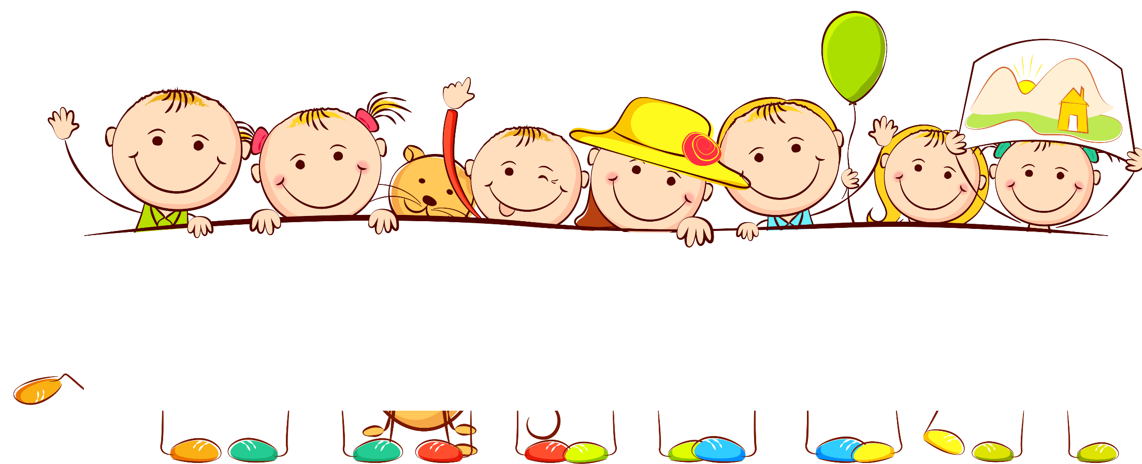
Luyện đọc câu dài
Tôi chỉ là hạt thóc/
Không biết hát/ biết cười/
Nhưng tôi luôn có ích/
Vì nuôi sống con người//.

Slide 14
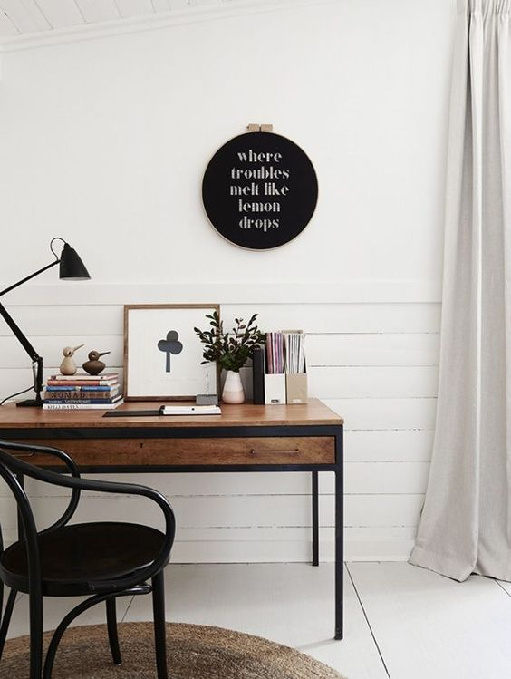



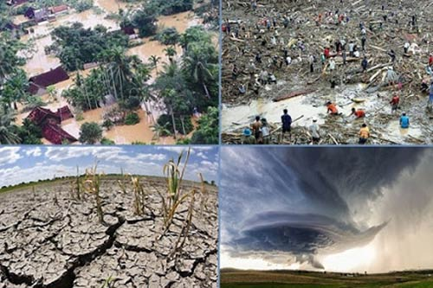

Thiên tai
Những hiện tượng thiên nhiên gây tác động xấu như bão, lũ lụt, hạn hán, động đất.
GIẢI NGHĨA TỪ

Slide 15

2
ĐỌC
Hạt thóc
Bài thơ có mấy đoạn
Đọc nối tiếp đoạn
a
Tôi chỉ là hạt thóc
Sinh ra trên cánh đồng
Giấu trong mình câu chuyện
Một cuộc đời bão dông
Dẫu hình hài bé nhỏ
Tôi trải cả bốn mùa
Dẫu bây giờ bình dị
Tôi có từ ngàn xưa
1
3
Tôi ngậm ánh nắng sớm
Tôi uống giọt sương mai
Tôi sống qua bão lũ
Tôi chịu nhiều thiên tai
2
4
Tôi chỉ là hạt thóc
Không biết hát biết cười
Nhưng tôi luôn có ích
Vì nuôi sống con người.
(Ngô Hoài Chung
Notes:
Bài giảng thiết kế bởi: Hương Thảo - tranthao121006@gmail.com

Slide 16
2
ĐỌC
Hạt thóc
Đọc theo nhóm
a
Tôi chỉ là hạt thóc
Sinh ra trên cánh đồng
Giấu trong mình câu chuyện
Một cuộc đời bão dông
Dẫu hình hài bé nhỏ
Tôi trải cả bốn mùa
Dẫu bây giờ bình dị
Tôi có từ ngàn xưa
Tôi ngậm ánh nắng sớm
Tôi uống giọt sương mai
Tôi sống qua bão lũ
Tôi chịu nhiều thiên tai
Tôi chỉ là hạt thóc
Không biết hát biết cười
Nhưng tôi luôn có ích
Vì nuôi sống con người.
(Ngô Hoài Chung
Notes:
Bài giảng thiết kế bởi: Hương Thảo - tranthao121006@gmail.com

Slide 17
2
ĐỌC
Hạt thóc
Đọc toàn bài
a
Tôi chỉ là hạt thóc
Sinh ra trên cánh đồng
Giấu trong mình câu chuyện
Một cuộc đời bão dông
Dẫu hình hài bé nhỏ
Tôi trải cả bốn mùa
Dẫu bây giờ bình dị
Tôi có từ ngàn xưa
Tôi ngậm ánh nắng sớm
Tôi uống giọt sương mai
Tôi sống qua bão lũ
Tôi chịu nhiều thiên tai
Tôi chỉ là hạt thóc
Không biết hát biết cười
Nhưng tôi luôn có ích
Vì nuôi sống con người.
(Ngô Hoài Chung
Notes:
Bài giảng thiết kế bởi: Hương Thảo - tranthao121006@gmail.com

Slide 18

Trả lời câu hỏi

Slide 19
Hạt thóc
Tôi chỉ là hạt thóc
Sinh ra trên cánh đồng
Giấu trong mình câu chuyện
Một cuộc đời bão dông
a
Dẫu hình hài bé nhỏ
Tôi trải cả bốn mùa
Dẫu bây giờ bình dị
Tôi có từ ngàn xưa
Tôi ngậm ánh nắng sớm
Tôi uống giọt sương mai
Tôi sống qua bão lũ
Tôi chịu nhiều thiên tai
Tôi chỉ là hạt thóc
Không biết hát biết cười
Nhưng tôi luôn có ích
Vì nuôi sống con người.
(Ngô Hoài Chung
Hạt thóc được sinh ra ở đâu?
Notes:
Bài giảng thiết kế bởi: Hương Thảo - tranthao121006@gmail.com

Slide 20
Hạt thóc
Tôi chỉ là hạt thóc
Sinh ra trên cánh đồng
Giấu trong mình câu chuyện
Một cuộc đời bão dông
a
Dẫu hình hài bé nhỏ
Tôi trải cả bốn mùa
Dẫu bây giờ bình dị
Tôi có từ ngàn xưa
Tôi ngậm ánh nắng sớm
Tôi uống giọt sương mai
Tôi sống qua bão lũ
Tôi chịu nhiều thiên tai
Tôi chỉ là hạt thóc
Không biết hát biết cười
Nhưng tôi luôn có ích
Vì nuôi sống con người.
(Ngô Hoài Chung
Những câu thơ nào cho thấy hạt thóc trải qua nhiều khó khăn?
Notes:
Bài giảng thiết kế bởi: Hương Thảo - tranthao121006@gmail.com

Slide 21
Hạt thóc
Tôi chỉ là hạt thóc
Sinh ra trên cánh đồng
Giấu trong mình câu chuyện
Một cuộc đời bão dông
a
Dẫu hình hài bé nhỏ
Tôi trải cả bốn mùa
Dẫu bây giờ bình dị
Tôi có từ ngàn xưa
Tôi ngậm ánh nắng sớm
Tôi uống giọt sương mai
Tôi sống qua bão lũ
Tôi chịu nhiều thiên tai
Tôi chỉ là hạt thóc
Không biết hát biết cười
Nhưng tôi luôn có ích
Vì nuôi sống con người.
(Ngô Hoài Chung
Hạt thóc quý giá đối với con người như thế nào?

Slide 22
Hạt thóc
Tôi chỉ là hạt thóc
Sinh ra trên cánh đồng
Giấu trong mình câu chuyện
Một cuộc đời bão dông
a
Dẫu hình hài bé nhỏ
Tôi trải cả bốn mùa
Dẫu bây giờ bình dị
Tôi có từ ngàn xưa
Tôi ngậm ánh nắng sớm
Tôi uống giọt sương mai
Tôi sống qua bão lũ
Tôi chịu nhiều thiên tai
Tôi chỉ là hạt thóc
Không biết hát biết cười
Nhưng tôi luôn có ích
Vì nuôi sống con người.
(Ngô Hoài Chung
Em thích nhất câu thơ nào?Vì sao?
Notes:
Bài giảng thiết kế bởi: Hương Thảo - tranthao121006@gmail.com

Slide 23





Từ nào trong bài thơ cho thấy hạt thóc tự kể chuyên về mình?
Notes:
Bài giảng thiết kế bởi: Hương Thảo - tranthao121006@gmail.com

Slide 24


Đóng vai hạt thóc, tự giới thiệu về mình
Notes:
Bản quyền thuộc về: FB Hương Thảo - https://www.facebook.com/huongthaoGADT/
24

Slide 25
Tôi là hạt thóc nhỏ. Tôi được sinh ra trên cánh đồng lúa vàng ươm. Tôi trải qua biết bao nắng mưa, sương giõ, bão lũ để nảy nở. Dẫu tôi mong manh, gầy guộc và nhỏ bé nhưng con người vẫn rất yêu quý và trân trọng tôi. Vì tôi đã nuôi sống con người hàng ngày.
Notes:
Bản quyền thuộc về: FB Hương Thảo - https://www.facebook.com/huongthaoGADT/

Slide 26



Củng cố bài học
Notes:
Bài giảng thiết kế bởi: Hương Thảo - tranthao121006@gmail.com

